Slide 1
Православный этикет

Slide 2
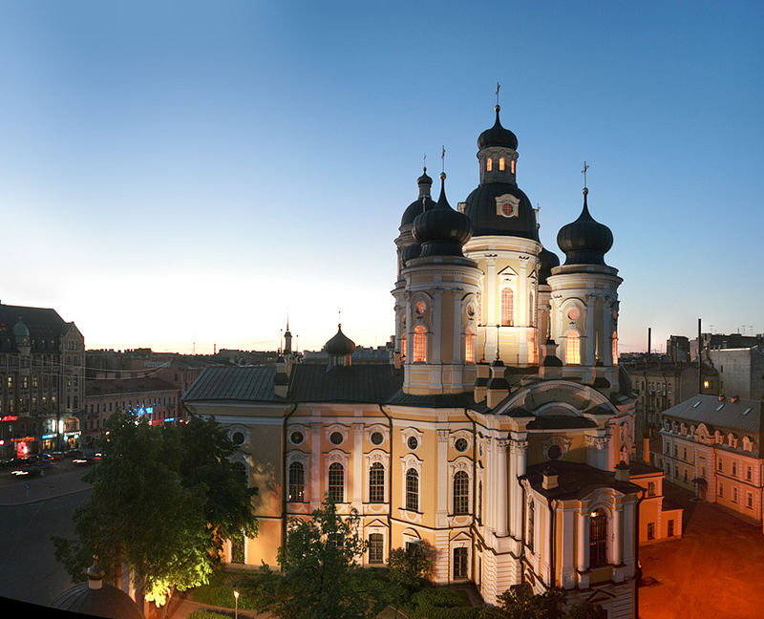
Храм – это место для общения человека с Богом и святыми. В храме невидимо присутствует Бог, поэтому поведение в храме должно быть особенным.
Существуют правила поведения в храме, которых следует придерживаться.

Slide 3
1. Как зайти в храм
Перед входом в церковь принято креститься трижды, без перчаток или рукавиц, и делать три поясных поклона.

Slide 4
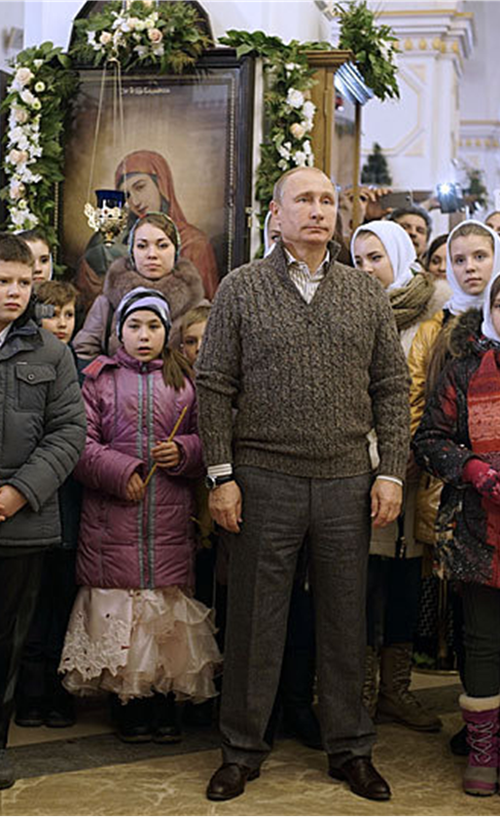
2. Одежда для храма
Одежда должна быть опрятной. Заходить в храм в шортах и в майках неприлично. Для мужчин допускаются брюки.

Slide 5
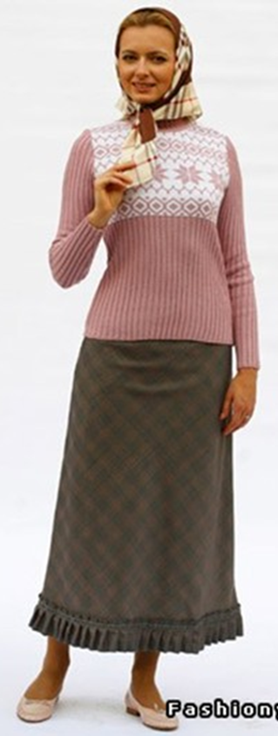
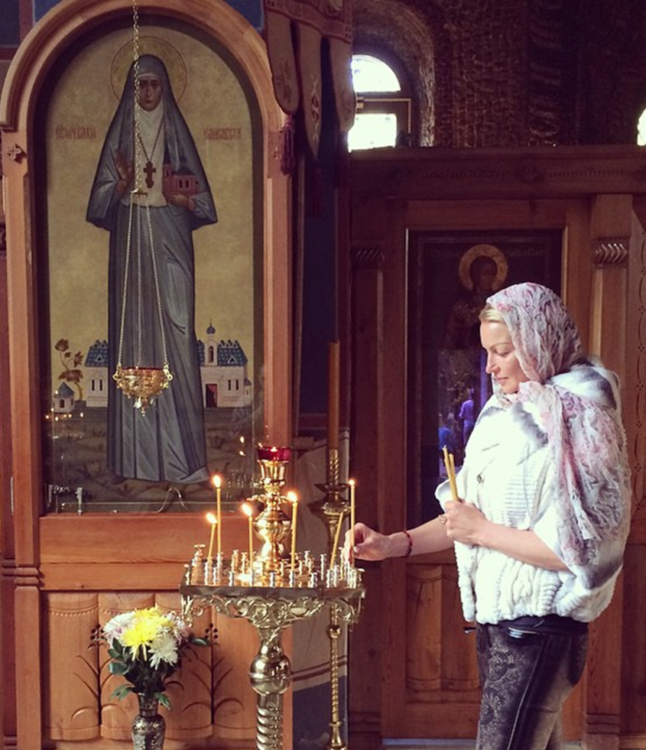
Девочкам следует заходить в храм в юбке ниже колена.
В брюках заходить не допускается.

Slide 6
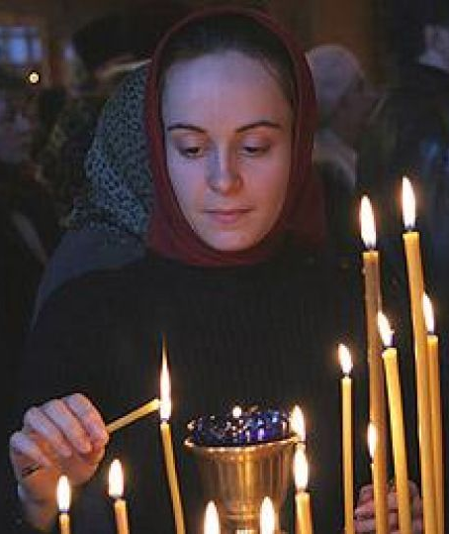
Мальчики при входе в храм шапки должны снимать, а девочки покрывать голову платочком.

Slide 7
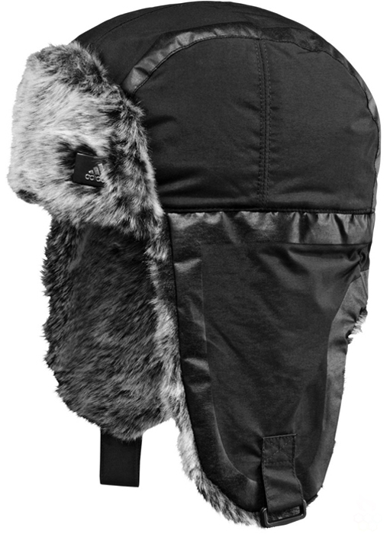

Slide 8
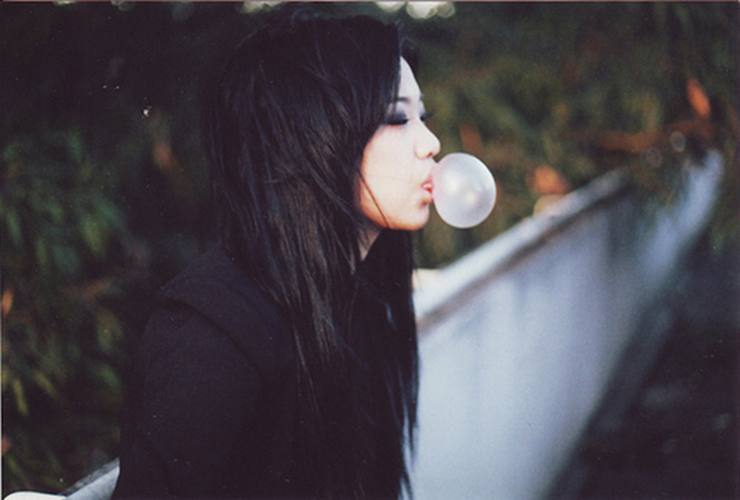
3. Поведение в храме
Жевательной резинки во рту не должно быть.

Slide 9
Если в церкви есть знакомые, то следует спокойно поклониться друг другу.
Говорить в храме не принято.
Не разрешается бегать по храму.

Slide 10
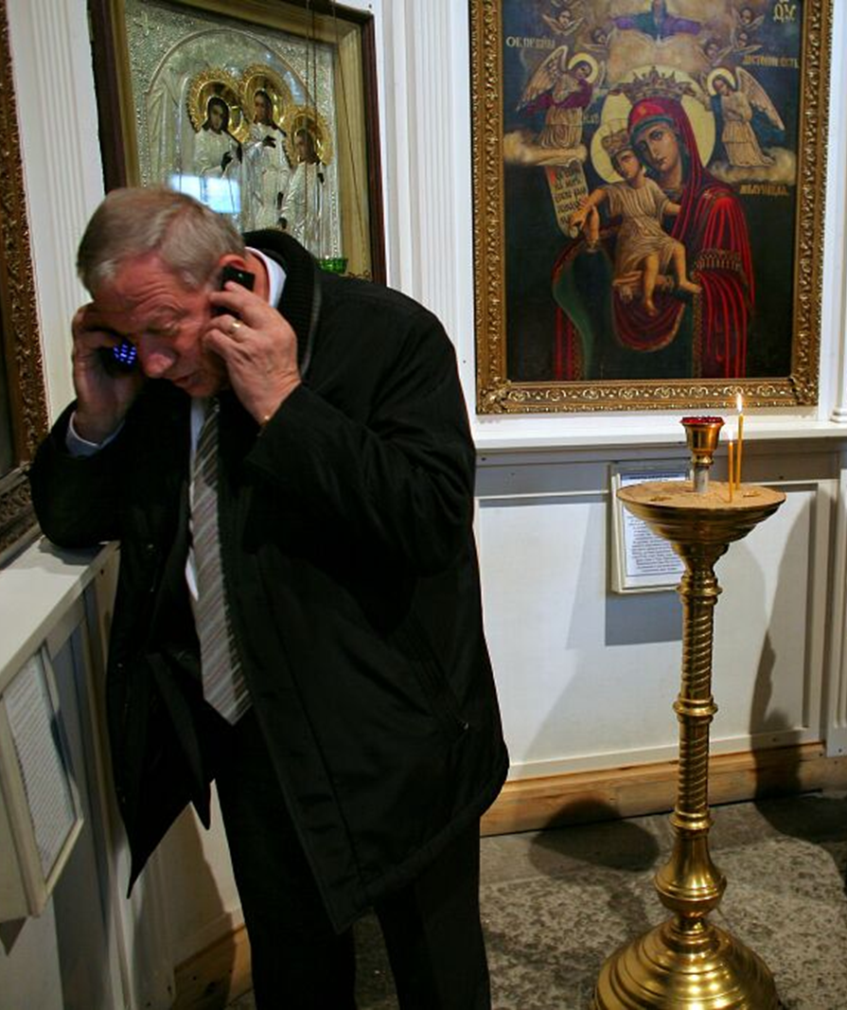
Запрещается пользоваться мобильным телефоном.

Slide 12
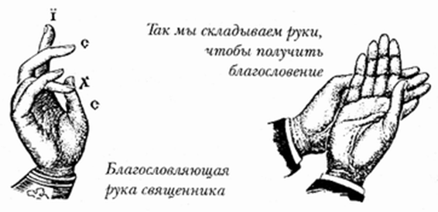
4.Благословение священника
Благословение имеет много значений. Первое из них — приветствие. Поздороваться со священником за руку имеет право только равный ему по сану, все остальные люди, при встрече с батюшкой принимают от него благословение.

Slide 13
Для этого нужно ладони сложить вместе, правую поверх левой, чтобы принять в них благословляющую руку и облобызать ее в знак почтения к священному сану.
Благословиться у священника можно не только тогда, когда он в церковных одеждах, но и в гражданской одежде; не только в храме, но и на улице, в общественном месте.

Slide 15
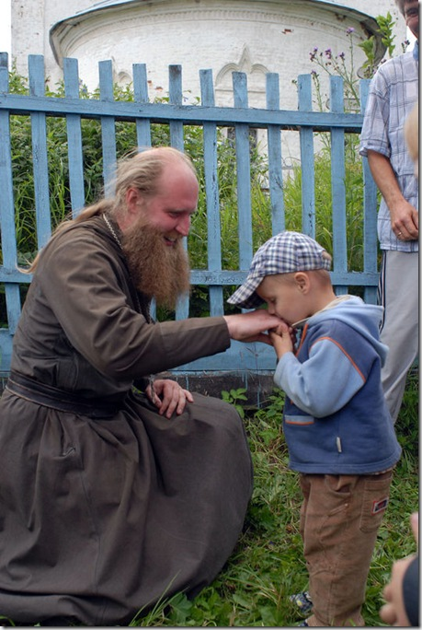

Slide 16
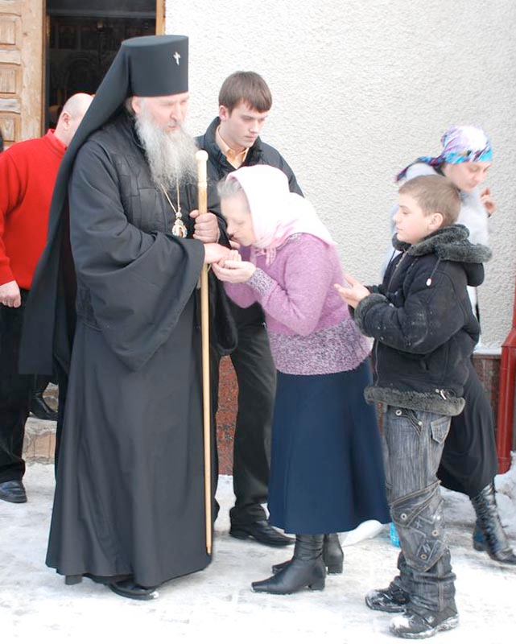

Slide 17
